Slide 1

ÂNGELA
SOBRE O PROJETO
PRINCIPAIS RESULTADOS
A Ângela foi lançada em 2020 pelo Instituto Avon como resposta ao aumento de casos de violência doméstica durante o período de isolamento social. Por meio do número (11) 94494-2415 é possível acessar um atendimento gratuito pelo WhatsApp, que conta com serviços de suporte social, jurídico e psicológico adequados e disponíveis por 24 horas, além de auxílio transporte. A partir de 2022, através da parceria com o Bem Querer Mulher, a chatbot passou a contar com um atendimento multidisciplinar ainda mais qualificado, ágil e assertivo. Além disso, a organização também contribui para que cada caso seja acompanhado junto ao sistema de justiça, políticas públicas e redes de apoio locais.
Desde 2020
de 43 mil acessos
de 700 atendimentos
Em 2024, já atendemos:
134 mulheres da sociedade
56 consultoras de beleza
135 referenciamentos para políticas públicas
40 escutas psicológicos especializadas
Ano de criação
2020
Principais financiadores
Instituto Avon
Público-alvo
LINHA DO TEMPO
Mulheres e meninas de todas as idades
Ação em parceria com a Coalizão em que houve um aumento de 3.233% na
procura da Ângela, comparado ao que tínhamos antes.
Entrelaçadas: Seja Rede de Apoio, Seja Rede de Afeto.
Canal de Apoio também para a Consultoria de Beleza.
Alavanca de transformação
2020
2021
2022
2023
2024
Jornada de notificação e Emancipação
Lançamento
Divulgação durante partida de futebol do SPFC
Campanha Voz de Todas
Canal de Apoio para Colaboradoras
Notes:
Profile image generated by AI

Slide 2
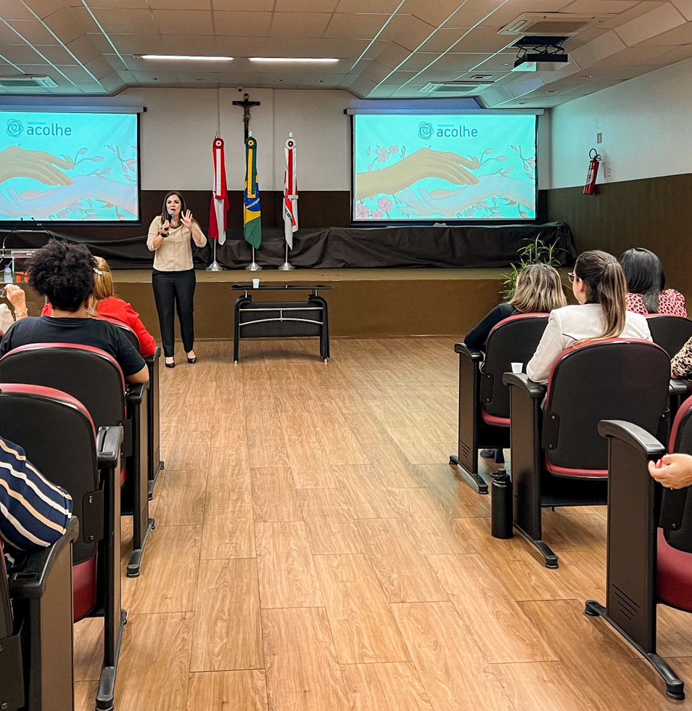
ACOLHE
SOBRE O PROJETO
PRINCIPAIS RESULTADOS
Gerido pelo Fundo de Investimento Social Privado pelo Fim das Violências contra Mulheres e Meninas, criado em 2020 pelo Instituto Avon e pela Rede Accor, o Projeto Acolhe trabalha em 4 frentes prioritárias para proteger mulheres e crianças em situação de violência vulnerabilidade:
Abrigamento temporário alternativo em hotéis da Rede Accor
Suporte jurídico, psicológico e apoio para a inserção socioeconômica
Acompanhamento e apoio socioassistencial
Apoio e suporte para a rede multidisciplinar que disponibiliza políticas públicas de auxílio e proteção a mulheres em situação de violência.
Desde 2020
1600 mulheres e acompanhantes acolhidos
359 municípios habilitados em 25 estados
de 2 mil atendimentos psicológicos e jurídicos
Ano de criação
2020
Principais financiadores
Instituto Avon e Rede Accor
Público-alvo
LINHA DO TEMPO
Mulheres vítimas de violência e seus dependentes
Iniciamos com formações de agentes da rede pública
Chegamos a 13 Estados com Acordos de Cooperação Técnica
Alavanca de transformação
2020
2021
2022
2023
2024
Jornada de notificação e Emancipação
Lançamento
Chegamos em 300 Municípios, 20 Estados
Implementação da Teoria da Mudança - Revisão do escopo do projeto
Notes:
Profile image generated by AI

Slide 3

LIGUE CÂNCER
SOBRE O PROJETO
PRINCIPAIS RESULTADOS
Apoiado pelo Instituto Avon, o canal do Instituto Oncoguia é o único serviço no país a oferecer orientações, apoio e acolhimento para pacientes de câncer. Pelo 0800 773 1666, pacientes e familiares podem, de forma gratuita, tirar dúvidas relacionadas à qualidade de vida, direitos das pacientes e consultas com profissionais especializados para acolhimento e orientação.
Desde 2021
13.297 mil novos atendimentos para todos os tipos de câncer
3112 novos atendimentos específicos para cânceres femininos (mama e ginecológicos)
Ano de criação
2012
Principais financiadores
Instituto Avon e Oncoguia
Público-alvo
LINHA DO TEMPO
Pacientes oncológicos e consultoras
Instituto Avon patrocina
Inclusão de cânceres ginecológicos
Alavanca de transformação
2012
2021
2022
2023
Detecção e Resolução
Lançamento
Integração Atendimento Rede e Público Geral
Notes:
Profile image generated by AI

Slide 4
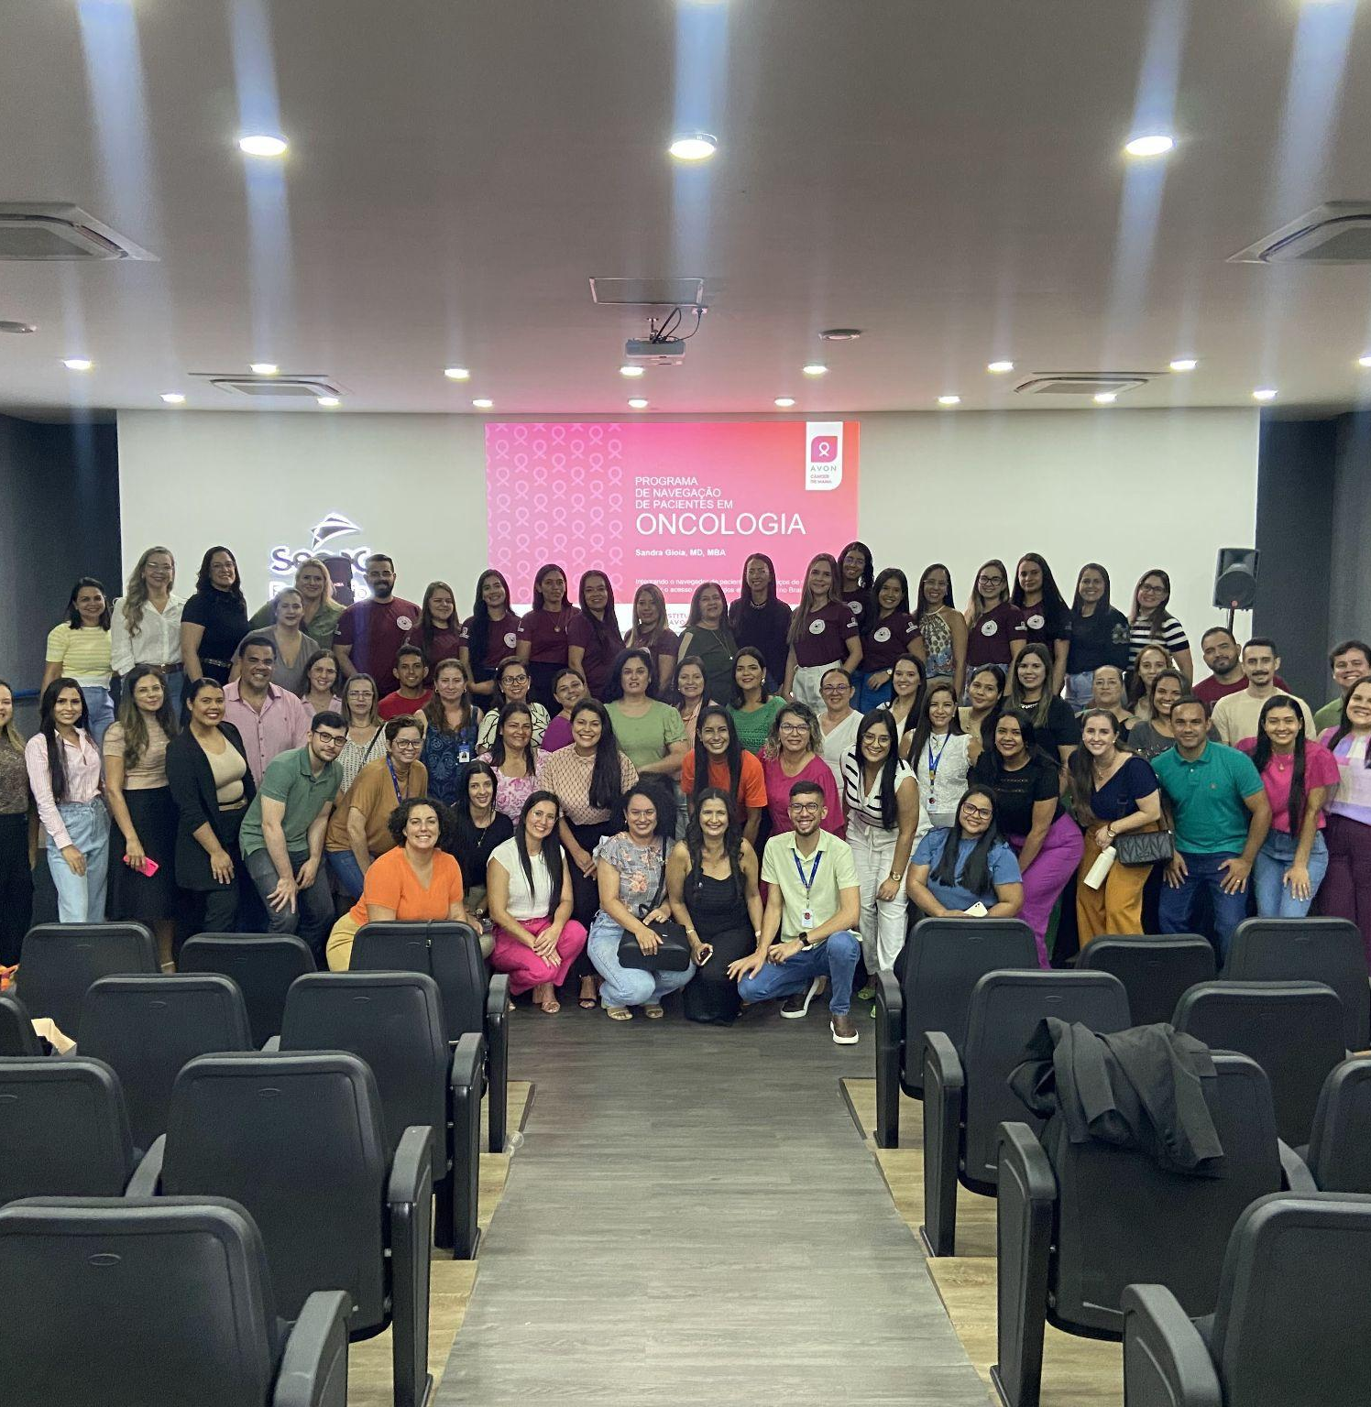
NAVEGAVON
SOBRE O PROJETO
PRINCIPAIS RESULTADOS
Iniciativa criada pelo Instituto Avon para fortalecer as estratégias de acompanhamento de pacientes oncológicas durante a sua jornada – conhecida como “navegação de pacientes” – e garantir mais agilidade nos diagnósticos e início do tratamento via SUS – Sistema Único de Saúde nas regiões em que for aplicada.
Em 2022 e 2023, com a consultoria da Dra. Sandra Gioia, a metodologia foi implantada na região de Juiz de Fora (MG), e no final do ano, o projeto deu origem à Lei 14.450/22, sancionada pela Presidência da República, que criou o Programa Nacional de Navegação de Pacientes para Pessoas com Neoplasia Maligna de Mama.
Desde 2022
1200 pessoas atendidas
189 profissionais capacitados
100% dos diagnósticos das pacientes atendidas realizados em menos de 30 dias
13 municípios abrangidos
Ano de criação
2021
Principais financiadores
Instituto Avon e Oncoguia
Público-alvo
LINHA DO TEMPO
Pacientes de câncer
Aprovação Lei Federal de Navegação de Pacientes
Navegação de Pacientes aprovada na Política Nacional de Prevenção e Controle do Câncer
Lançamento Escola de Navegação de Pacientes
Alavanca de transformação
2021
2021
2022
2023
2024
Detecção
Lançamento
Início de implementação em Minas Gerais
Navegavon chega a Alagoas
Notes:
Profile image generated by AI

